Slide 1

مشاركة الفتيات في تكنولوجيات الاعلام والاتصال
2

Slide 2

شركة اتصالات الجزائر فضاء واسع في تكنولوجيا الاعلام و الاتصال, تسعى بجميع مؤسساتها وأعضائها لتسهيل استخدام الزبائن للأنترنت والانتفاع بالتكنولوجيا في جميع المجالات.

Slide 3
رافقت اليوم رئيسة قسم تطوير تطبيقات الاعلام والتصال فأطلعتني على مراحل العمل والتي تتم كالتالي

Slide 4
استقبال طلب الزبون لتطبيق معين أو تطوير تقنية ما.
تتم دراسة الطلب من جميع جوانبه
اجتماع أعضاء الفريق للمناقشة والاتفاق على شكل ومضمون التطبيق
يطور التطبيق من طرف أحد المهندسين من فريق العمل LE DEVELOPPEUR
الشكل الخارجي بما فيه من أشكال و حركات يتم من طرف عضو اخر مختص DESIGNER
تجمع الرئيسة كل الاعمال وتحررها في النطاق الخاص بمؤسسة اتصالات الجزائر تفاديا لحدوث أخطاء
بعد التحقق من سلامة التطبيق وملائمته لجميع متطلبات الزبون يتم تحريره في شبكة الأنترنت

Slide 5
تسعى شركة اتصالات الجزائر في هذه الفترة على مشروع الجيل الرابع الذي ينتظر تحريره مطلع شهر ماي القادم

Slide 6
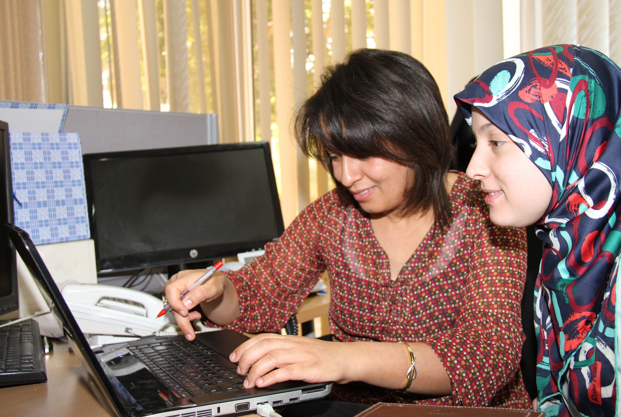
شكرا على المتابعة.

